Slide 1
게임 데이터 모델링

Slide 2
순서
왜?
데이터 모델링
게임 데이터 모델링

Slide 3


통합엔진의 등장
왜?
게임개발의 보편화
“옆에 배경아저씨가 만든 게임이래”

Slide 4

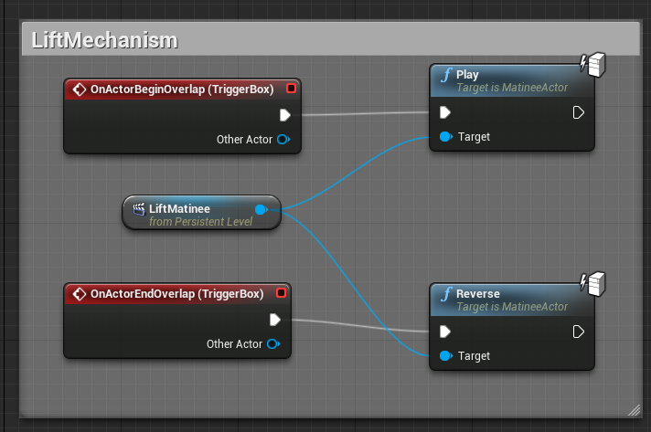
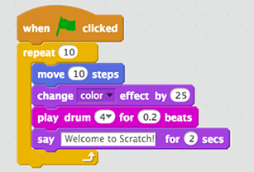
코딩 열풍
왜?
“코딩을 배워야 해!”
“코딩 없이도 게임을 만들 수 있어!!”

Slide 5
공부시작
왜?
유니티는 C#을 알아야 한다니까, 일단 책을 사자!
변수, 상수 더하기 빼기 뭐 어렵지 않네
If 문, for 문 별거 아니네
클래스? 참조? 어려웠지만 알 것 같은 느낌적 느낌이야
오오.. 이렇게 하니깐 박스가 움직이네 신기하다~
나도 뭔가 만들어 볼 수 있을 것 같아!!

Slide 6
공부시작
왜?
근데 이것들로 게임규칙은 어떻게 만들어?
따라 할 때는 이해가 되는데 스스로 할 때는 아무 생각도 안나
일단 만들기 시작했지만 정리되지 않는 느낌이야
버그가 자꾸 생겨나네… 내가 만들었지만 이해가 안돼

Slide 7
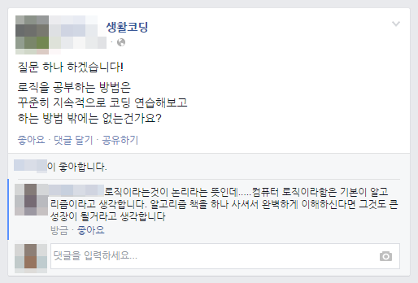
답답해서 질문하면
왜?

Slide 8
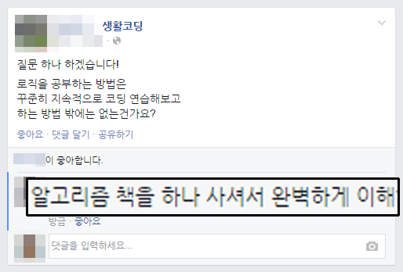
더 답답해지는 답변
왜?

Slide 9

또 공부시작
왜?

Slide 10
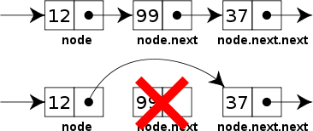
좌절
왜?
멘붕...OTL..
도대체 이게 아이템 구현하는거랑
무슨 상관이야..ㅠㅠ

Slide 11
막히는 부분
왜?
수학
API 사용법
하드웨어 활용
비즈니스 구현

Slide 12
막히는 부분
왜?
수학
API 사용법
하드웨어 활용
비즈니스 구현
어느 수준까지는 엔진이 해결해줌

Slide 13
비즈니스 구현
왜?
현실세계의 문제들 (도메인)
인사, 재무회계, 세무, 재고관리, 의료정보 관리, 게임규칙 등등…
인간들이 다루는 개념을 컴퓨터로 처리하는 일

Slide 14
막히는 부분
왜?
수학
API 사용법
하드웨어 활용
비즈니스 구현
ㄴ 이건 순전히 내 몫

Slide 15
비즈니스 구현
왜?
비즈니스를 데이터로 표현하는 방법을 공부해야 한다.
(프로그래머가 아닌) 우리가 배워야 할 진짜 프로그래밍은 바로 “데이터 모델링”
누구도 콕 집어 강조해주지 않았다.

Slide 16
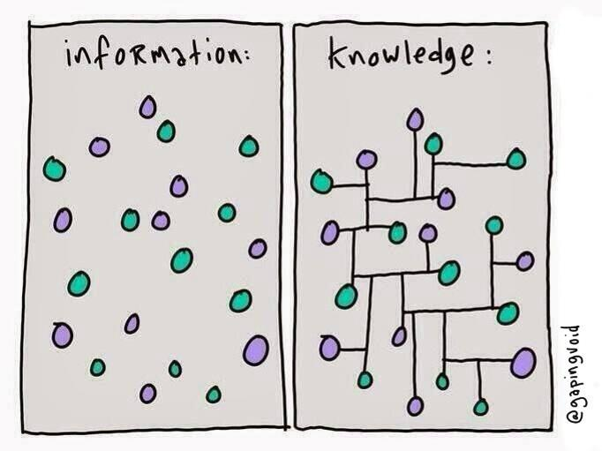
데이터 모델링
데이터 모델링
출처 : https://twitter.com/gapingvoid/statuses/423952995240648704

Slide 17
데이터 모델링
데이터 모델링
기획서
데이터 구조
출처 : https://twitter.com/gapingvoid/statuses/423952995240648704

Slide 18
데이터 모델링
데이터 모델링
상상을 해보자
기획서가 이미 다 구현되어서
현재 게이머들이 플레이하고 있다고...
그리고 신이 되어서 시간을 멈춘다.
(플레이어도, 컴퓨터의 전자 흐름도 모두 멈췄다고 상상해보자….-_-;;)
바로 그때!

Slide 19
데이터 모델링
데이터 모델링
클라이언트, 서버의 구별 없이
메모리, 디스크, DB 상관 없이
비즈니스에 관련된 모든 데이터를
테이블로 표현(representation)
해내는 것!

Slide 20
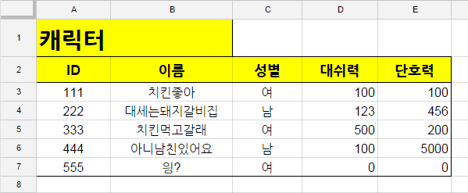
테이블
데이터 모델링
… 이거라고?? 넵.

Slide 21
정말?
데이터 모델링
데이터가 중요하다느니
테이블로 표현하라느니…
이런거 너만의 생각 아니야? ㄴㄴ

Slide 22
데이터 구조
데이터 모델링
프로그램 설계의 핵심
테이블은 그것을 이루는데 가장 쉽고 자유도가 높은 사고 도구

Slide 23
테이블에 대한 오해
데이터 모델링
데이터베이스 테이블 아닙니다.

Slide 24
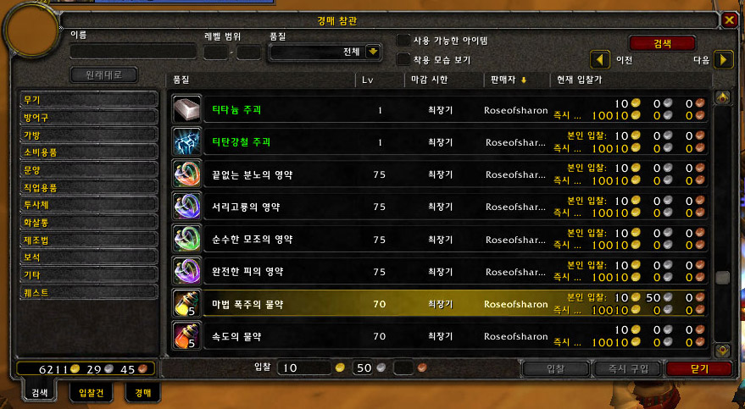
테이블에 대한 오해
데이터 모델링
테이블은 이런 경매장 같은 데이터만 표현할 수 있을 것이라 오해되지만

Slide 25
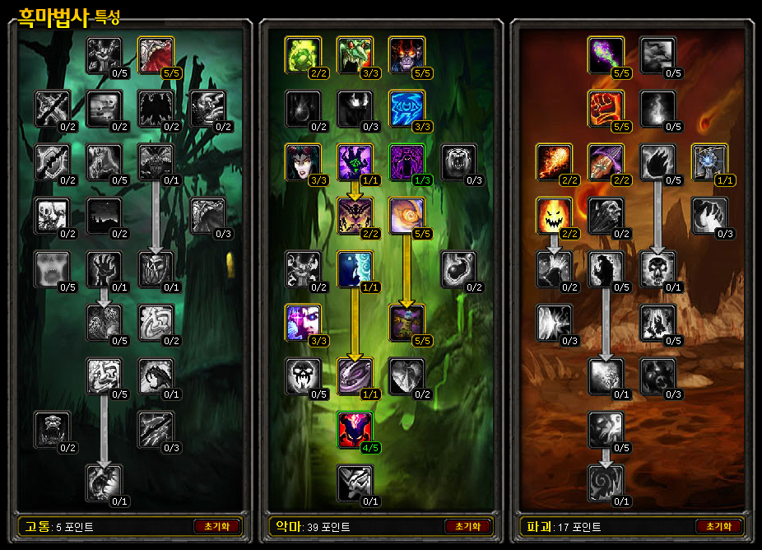
테이블에 대한 오해
데이터 모델링
UI의 모양과 상관없이 테이블은 모든 데이터 구조를 표현할 수 있다.

Slide 26
테이블에 대한 오해
데이터 모델링
배회
적발견
추격
적놓침
사정거리이탈
사정거리접근
죽음
HP없음
공격
몬스터 FSM

Slide 27
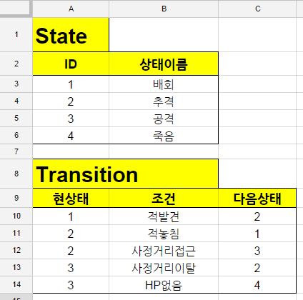
테이블에 대한 오해
데이터 모델링
배회
적발견
추격
적놓침
사정거리이탈
사정거리접근
죽음
HP없음
공격
몬스터 FSM도 표현 가능

Slide 28

테이블에 대한 오해
데이터 모델링
비트맵 이미지

Slide 29
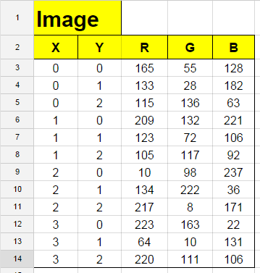
테이블에 대한 오해
데이터 모델링
비트맵 이미지도표현 가능

Slide 30
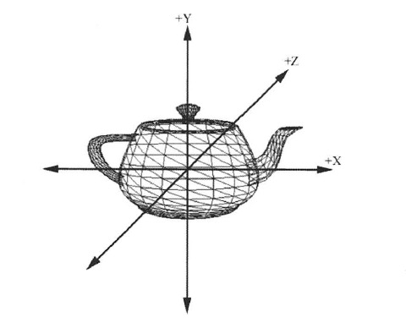
테이블에 대한 오해
데이터 모델링
3D 모델

Slide 31
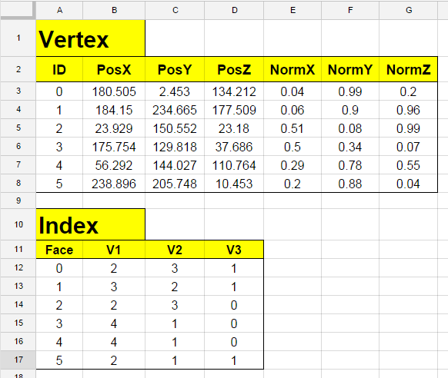
테이블에 대한 오해
데이터 모델링
3D 모델도 표현 가능

Slide 32
결론부터 말해봐!
데이터 모델링
모든 데이터 구조는 테이블로 표현(representation)이 가능하다.
그래서 테이블로 뭘 어쩌겠다고?
결론부터 말해서…

Slide 33
결론부터 말해봐!
데이터 모델링
테이블은 코드로 변환될 수 있다.
어떤 클래스를 만들어야 하고 어떤 멤버변수를 가져야 하는지 막연하게 결정하는 것이 아니라
미리 설계된 테이블 구조에 근거해서 확신을 가지고 코딩을 할 수 있다.

Slide 34
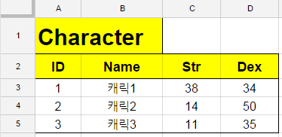
테이블의 각 명칭
데이터 모델링
테이블명
(Table Name)

Slide 35
테이블의 각 명칭
데이터 모델링
세로줄 하나하나를 컬럼 혹은 필드라 부른다.
컬럼(Column)
필드(Field)

Slide 36
테이블의 각 명칭
데이터 모델링
세로줄 하나하나를 컬럼 혹은 필드라 부른다.
컬럼(Column)
필드(Field)

Slide 37
테이블의 각 명칭
데이터 모델링
세로줄 하나하나를 컬럼 혹은 필드라 부른다.
컬럼(Column)
필드(Field)

Slide 38
테이블의 각 명칭
데이터 모델링
세로줄 하나하나를 컬럼 혹은 필드라 부른다.
컬럼(Column)
필드(Field)

Slide 39
테이블의 각 명칭
데이터 모델링
로우(row)
레코드(record)
가로줄 하나하나를 로우 혹은 레코드라 부른다.

Slide 40
테이블의 각 명칭
데이터 모델링
로우(row)
레코드(record)
가로줄 하나하나를 로우 혹은 레코드라 부른다.

Slide 41
테이블의 각 명칭
데이터 모델링
로우(row)
레코드(record)
가로줄 하나하나를 로우 혹은 레코드라 부른다.

Slide 42
테이블 맵핑
데이터 모델링
C#
데이터베이스
XML
JSON
테이블이 다른 요소들로 변환되는 과정을 살펴보자.

Slide 43
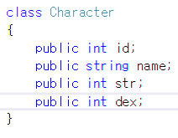
테이블 => C#
데이터 모델링
테이블명은 클래스명이 된다.

Slide 44
테이블 => C#
데이터 모델링
컬럼은 멤버변수가 된다.

Slide 45
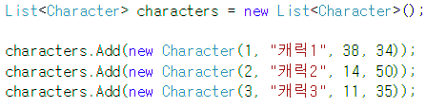
테이블 => C#
데이터 모델링
식별자에 근거해 적절한 컨테이너를 선택하고

Slide 46
테이블 => C#
데이터 모델링
데이터를 입력한다.

Slide 47
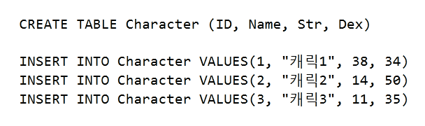
테이블 => DB
데이터 모델링
테이블과 DB테이블의 맵핑은 자연스럽다.

Slide 48
테이블 => DB
데이터 모델링

Slide 49
테이블 => DB
데이터 모델링

Slide 50
테이블 => DB
데이터 모델링

Slide 51
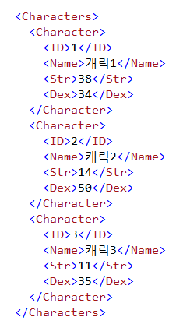
테이블 => XML
데이터 모델링
테이블명과 컬럼명이 XML의 각 노드의 이름으로 사용된다.

Slide 52
테이블 => XML
데이터 모델링
테이블명과 컬럼명이 XML의 각 노드의 이름으로 사용된다.

Slide 53
테이블 => XML
데이터 모델링
테이블명과 컬럼명이 XML의 각 노드의 이름으로 사용된다.

Slide 54
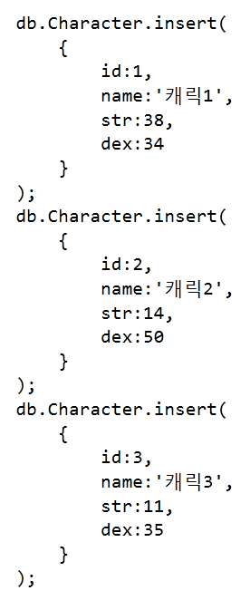
테이블 => JSON
데이터 모델링
(몽고DB)
테이블명은 콜렉션 이름으로 사용된다.
로우는 도큐먼트로 볼 수 있고, 컬럼명은 JSON의 필드명으로 사용된다.

Slide 55

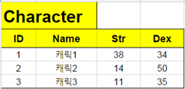
테이블은 실무의 근거
데이터 모델링
프로그래밍
언어
데이터베이스
파일 포맷
기획서
테이블
기획서를 테이블로 바꿀 수만 있다면 그 이후 실무는 확신을 가지고 진행 할 수 있다.
패킷 포맷

Slide 56
우리가 훈련해야 할 것은
데이터 모델링
테이블의 구조를 만드는 능력
== 데이터 모델링 능력
자전거 타는 법을 아는 것과 직접 탈 수 있는 것의 차이 (방법을 알아도 훈련하지 않으면 사용할 수 없다)

Slide 57
게임 데이터 모델링
게임 데이터 모델링
간단한 RPG 기획서를 모델링 해보겠습니다.

Slide 58
게임 데이터 모델링
게임 데이터 모델링
특별한 툴이 필요하지 않다.
스프레드시트 (구글 스프레드시트 혹은 엑셀)
드로잉 툴 (구글 드로잉 혹은 PPT)

Slide 59

기획서 쭉 둘러보기
게임 데이터 모델링
1
플레이어는 이름과 능력치를 가지고 있다.
플레이어의 능력치에는 HP, 공격력, 이동 속도가 있다.
적은 3가지 타입이 있다.
적과 플레이어는 맵을 이동한다.
적은 고블린, 슬라임, 몬스터가 있다.

Slide 60
기획서 쭉 둘러보기
게임 데이터 모델링
2
플레이어는 이름과 능력치를 가지고 있다.
플레이어의 능력치에는 HP, 공격력, 이동 속도가 있다.
적은 3가지 타입이 있다.
적과 플레이어는 맵을 이동한다.
적은 고블린, 슬라임, 멧돼지가 있다.

Slide 61
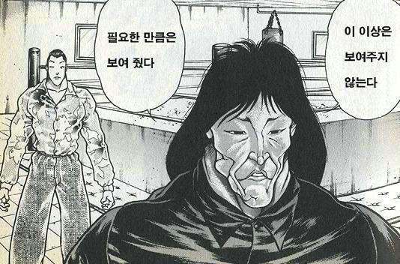
주니어 기획자의 패기
게임 데이터 모델링
프로그램1년차 최코더 씨
기획1년차 주패기 씨

Slide 62

프로그램 팀장님의 지시
게임 데이터 모델링
“그 녀석을 산채로 잡아라”

Slide 63
클래스 설계
자 클래스를 설계 해 봅니다.

Slide 64
자료 참조
이 자료는 KGC2014 게임 데이터 모델링 발표 자료를 참조해서 만들었습니다.
http://www.slideshare.net/choijaekyu/kgc2014-41160962

